Slide 1

멀티미디어 - VIDEO

Slide 2


지원타입
MediaPlayer
오디오 | WAV, MP3(8~320Kbps), MIDI, OGG, 3GP
비디오 | H263, H264, Mpeg4, WMV
음성 재생과 함께 영상 재생을 지원하는 폰들을 다양하게 나옴
안드로이드 MediaPlayer는 영상 재생을 지원함
영상 출력을 위해서는 SurfaceView 및 VideoView 위젯 활용
에뮬레이터 재생 버그 있음
SurfaceView 활용
기본 활용 방법은 오디오 재생과 유사함
화면 출력을 위한 setDisplay(SurfaceHolder holder) 활용
Display 지정이 없으면 사운드만 재생됨
버퍼의 타입은 SURFACE_TYPE_PUSH_BUFFERS로 생성
void setOnVideoSizeChangedListener
(MediaPlayer.OnVideoSizeChangedListener listener) 구현
  int getVideoWidth ()
  int getVideoHeight ()
동영상 파일이 열릴 때 이 리스너가 호출되며 인수로 동영상의 폭과
높이를 알 수 있는 리스너

Slide 3

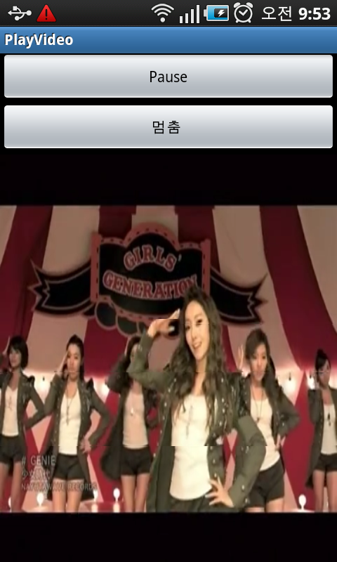
비디오 재생 – 1(SurfaceView)
public class mm_PlayVideo extends Activity
implements SurfaceHolder.Callback {
  private SurfaceView mPreview;
  private SurfaceHolder mHolder;
  MediaPlayer mPlayer;
  Button mPlayBtn;
  public void onCreate(Bundle savedInstanceState) {
    super.onCreate(savedInstanceState);
    setContentView(R.layout.playvideo);
    mPreview = (SurfaceView) findViewById(R.id.surface);
    mHolder = mPreview.getHolder();
    mHolder.addCallback(this);
    mHolder.setType(SurfaceHolder.SURFACE_TYPE_PUSH_BUFFERS);
    mPlayBtn = (Button)findViewById(R.id.play);
    mPlayBtn.setOnClickListener(mClickPlay);
    findViewById(R.id.stop).setOnClickListener(mClickStop);
  }

Slide 4
비디오 재생 – 1(SurfaceView)
  Button.OnClickListener mClickPlay = new View.OnClickListener() {
    public void onClick(View v) {
    if (mPlayer.isPlaying() == false) {
      mPlayer.start(); mPlayBtn.setText(“일시정지");
    } else {
      mPlayer.pause(); mPlayBtn.setText(“재생");
      }
    }
  };
  Button.OnClickListener mClickStop = new View.OnClickListener() {
    public void onClick(View v) {
      mPlayer.stop();
      try {
      mPlayer.prepare();
      } catch (Exception e) {;}
    }
  };
  public void surfaceChanged(SurfaceHolder surfaceholder, int i, int j, int k) {
  }
  public void surfaceDestroyed(SurfaceHolder surfaceholder) {
  }

Slide 5
비디오 재생 – 1(SurfaceView)
public void surfaceCreated(SurfaceHolder holder) {
  if (mPlayer == null) {
  mPlayer = new MediaPlayer();
  } else {
  mPlayer.reset();
  }
  try {
    //에뮬 정상실행되지 않음(실제 장비에선 실행됨)
    mPlayer.setDataSource("/sdcard/genie.mp4");
    //mPlayer.setDataSource("/sdcard/androidsam.mp4");
    //mPlayer.setDataSource("/mnt/sdcard/androidsam.mp4");
    mPlayer.setDisplay(holder);
    mPlayer.prepare();
    mPlayer.setOnCompletionListener(mComplete);
    mPlayer.setOnVideoSizeChangedListener(mSizeChange);
  } catch (Exception e) {
    Toast.makeText(mm_PlayVideo.this, "error : " + e.getMessage(),
    Toast.LENGTH_LONG).show();
  }
}

Slide 6
비디오 재생 – 1(SurfaceView)
  MediaPlayer.OnCompletionListener mComplete =
  new MediaPlayer.OnCompletionListener() {
    public void onCompletion(MediaPlayer arg0) {
    mPlayBtn.setText(“재생");
    }
  };
  MediaPlayer.OnVideoSizeChangedListener mSizeChange =
  new MediaPlayer.OnVideoSizeChangedListener() {
    public void onVideoSizeChanged(MediaPlayer mp, int width, int height) {}
  };
  protected void onDestroy() {
    super.onDestroy();
    if (mPlayer != null) {
    mPlayer.release();
    }
  }
}

Slide 7

VideoView 활용
VideoView는 동영상 재생 만을 전담하는 위젯
다양한 소스로부터 미디어를 로드할 수 있고 미디어 크기에 따라 자신의 크기를 자동으로 조절함
컨트롤러를 지정하면 재생 위치 표시와 재생/중지 UI 지원
경로 지정 방법
  setVideoPath (String path) : 로컬 영역 파일 지정
  setVideoURI (Uri uri) : SDCard 및 네트워크 스트림 설정
간단한 재생 관련 메소드
  start () : 재생
  stopPlayback () : 멈춤하고 돌아감
  pause () : 일시정지
  seekTo (int msec) : 특정 재생 위치로 변경
setMediaController (MediaController controller) : 컨트롤러 객체
를 생성하여 설정하면 재생및 정지와 위치이동을 지원하고 ,
기본 자동 사라짐(3초)에 설정되어있어서 간단한 사용하기에
용이함

Slide 8

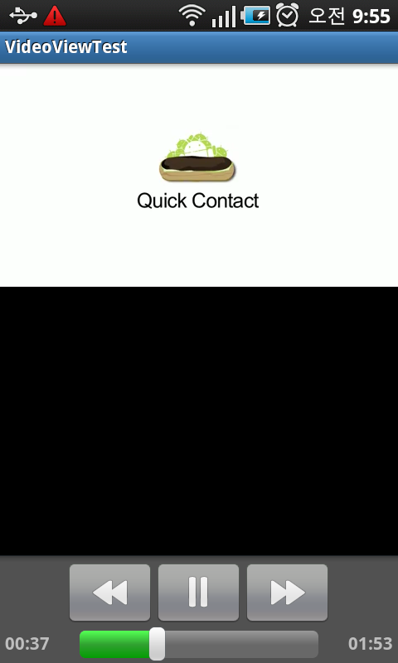
비디오 재생 – 2(VideoView)
public void onCreate(Bundle savedInstanceState) {
  super.onCreate(savedInstanceState);
  setContentView(R.layout.videoviewtest);
  VideoView video = (VideoView)findViewById(R.id.videoview);
  //video.setVideoPath("/mnt/sdcard/androidsam.mp4");
  video.setVideoPath("/sdcard/androidsam.mp4");
  final MediaController mc = new MediaController(this);
  video.setMediaController(mc); //컨트롤러 객체 설정
  video.postDelayed(new Runnable() {
    public void run() {
    mc.show(0);
    }
  },100);
  //video.start(); 바로 재생을 원하는 경우 주석 제거
}

Slide 9
Video 녹화
1.5 이후부터 지원된 기능으로 MediaRecorder 객체를 활용
안드로이드폰이 지원하는 타입으로만 저장하여야 함
오디오저장 부분을 설정하지 않으면 영상만 저장됨
Video 녹화 설정 및 순서
MediaRecorder 객체를 생성
동영상 공급원 설정
동영상 저장 형식 설정
녹화할 동영상의 크기 설정
동영상의 프레임률 설정
동영상 인코더 설정
동영상을 저장할 파일명 설정
미리보기 표면을 설정(SurfaceView)
녹화 대상을 준비함
녹화 시작
녹화 종료 후 MediaRecorder 객체를 중지, 해제 함

Slide 10

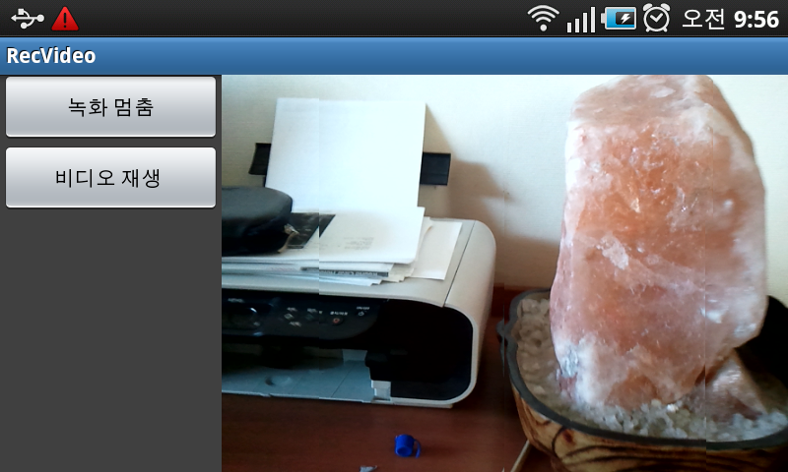
비디오 녹화 예제
public class mm_RecVideo extends Activity
implements SurfaceHolder.Callback {
  MediaRecorder mRecorder = null;
  Button mStartBtn, mPlayBtn;
  boolean mIsStart = false;
  String path = "";
  private SurfaceView mPreview;
  private SurfaceHolder mHolder;
  VideoView mVideo;
  public void onCreate(Bundle savedInstanceState) {
    super.onCreate(savedInstanceState);
    setContentView(R.layout.mm_recvideo);
    mPreview = (SurfaceView) findViewById(R.id.surface);
    mHolder = mPreview.getHolder();
    mHolder.addCallback(this);
    mHolder.setType(SurfaceHolder.SURFACE_TYPE_PUSH_BUFFERS);
    mVideo = (VideoView)findViewById(R.id.videoview);
    mStartBtn = (Button)findViewById(R.id.start);
    mPlayBtn = (Button)findViewById(R.id.play

Slide 11

비디오 녹화 예제
  mStartBtn.setOnClickListener(new Button.OnClickListener() {
  public void onClick(View v) {
    mPreview.setVisibility(View.VISIBLE); //화면 전환
    mVideo.setVisibility(View.INVISIBLE);
    if (mIsStart == false) {
      path = "/sdcard/recvideo.mp4“;//path = "/mnt/sdcard/recvideo.mp4“;
      if (mRecorder == null) {
      mRecorder = new MediaRecorder();
      } else {
      mRecorder.reset();
      }
      mRecorder.setVideoSource(MediaRecorder.VideoSource.CAMERA);
      mRecorder.setAudioSource(MediaRecorder.AudioSource.MIC);
      mRecorder.setOutputFormat(MediaRecorder.OutputFormat.MPEG_4);
      mRecorder.setVideoEncoder(MediaRecorder.VideoEncoder.H264);
      mRecorder.setAudioEncoder(MediaRecorder.AudioEncoder.AMR_NB);
      mRecorder.setVideoFrameRate(16);
      mRecorder.setVideoSize(320, 240);
      mRecorder.setOutputFile(path);
      mRecorder.setPreviewDisplay(mHolder.getSurface());
      try {
      mRecorder.prepare();
      }catch (IException e) {
      Toast.makeText(RecVideo.this, “IException", 1).show();
      }

Slide 12
비디오 녹화 예제
        mRecorder.start();
        mIsStart = true;
        mStartBtn.setText("녹화 멈춤");
      } else {
        mRecorder.stop();
        mRecorder.release();
        mRecorder = null; mIsStart = false;
        mStartBtn.setText("녹화 시작");
      }
    }
  });
  mPlayBtn.setOnClickListener(new Button.OnClickListener() {
  public void onClick(View v) {
    if (path.length() == 0 || mIsStart) {
      Toast.makeText(mm_RecVideo.this, "녹화먼저^^", 0).show();
      return;
    }
    mPreview.setVisibility(View.INVISIBLE);
    mVideo.setVisibility(View.VISIBLE);
    mVideo.setVideoPath(path);
    mVideo.start();
    }
  });
}

